Slide 1
Ideação
Professor Esp. Gerson Santos

Slide 2




1. Equipe
Equipe:
<Guilherme soares>
<Luiz Berto>
Definidor:
<Gabriel Ortelan>
Facilitador:
<Sergio Trindade>
Documentador:
<Wilgner G Luz>

Slide 3
3. Meta Otimista do Semestre (Nosso longo prazo)
Porque vamos fazer esse projeto de PI?
R: Para aprender e aplicar o conhecimento técnico, e melhorar profissionalmente.
O que queremos ganhar com isso no final do semestre?
R: Aprendizado em java e sistemas operacionais e realizar mais do que o escopo esperado.
Como o projeto pode me ajudar na empresa e no aprendizado?
R: Levar ideias de melhorias para a empresa e melhorar o trabalho em equipe.

Slide 4

3. Meta Pessimista do Semestre (Nosso longo prazo)
Porque vamos fazer esse projeto de PI?
R: Para passar de semestre.
O que queremos ganhar com isso no final do semestre?
R: Apenas ganhar notas nas disciplinas.
Como o projeto pode me ajudar na empresa e no aprendizado?
R: Experiencias em projetos e experiencias em geral.
EU ESCREVO NOS SLIDES

Slide 5
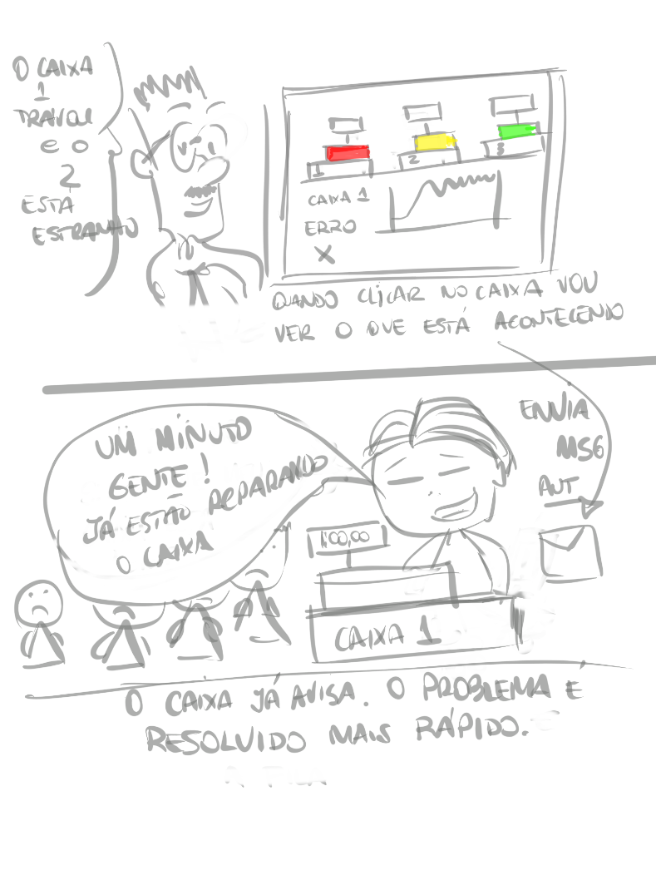
11. Esboço
FAST SUPPORT
É a melhor ideia de cada um colocada no papel.
É um storyboard de painéis desenhados em post its exibindo o que os seus clientes vão ver ao interagir com seu produto ou serviço.
Dicas:
Deve ser autoexplicativo
Deve ser anônimo
Palavras são importantes
Use um título marcante

Slide 6
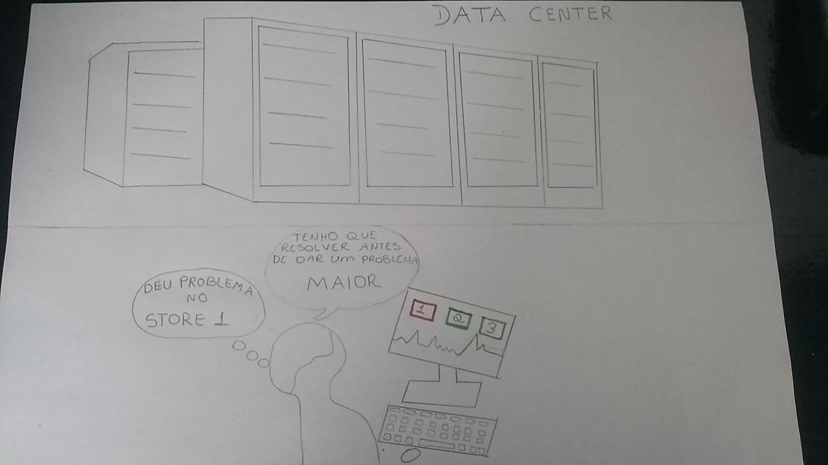
Data center - Esboço

Slide 7
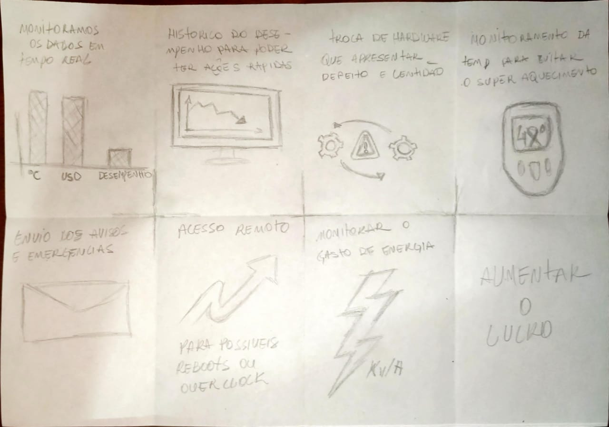
Mineradora de bitcoin - Esboço

Slide 8
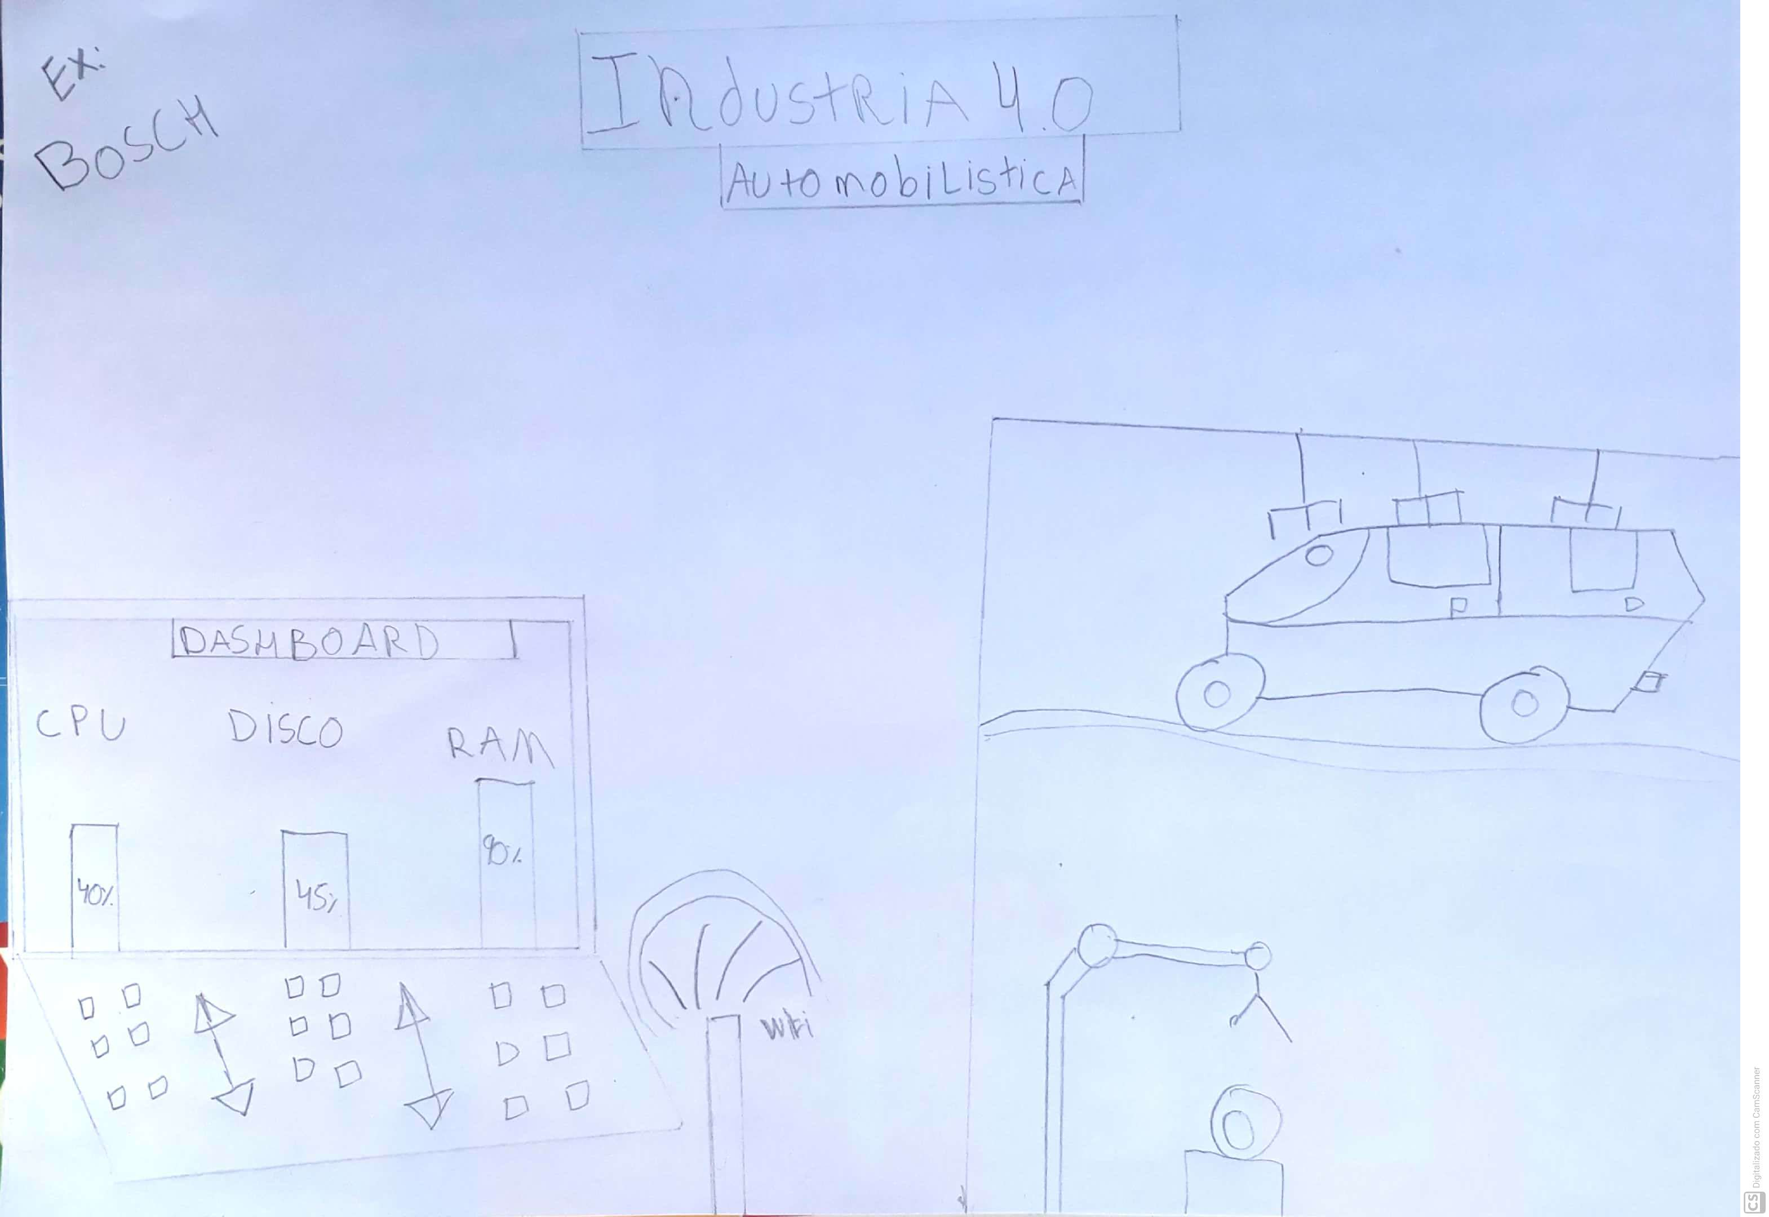
Empresa Automobilística - Esboço

Slide 9
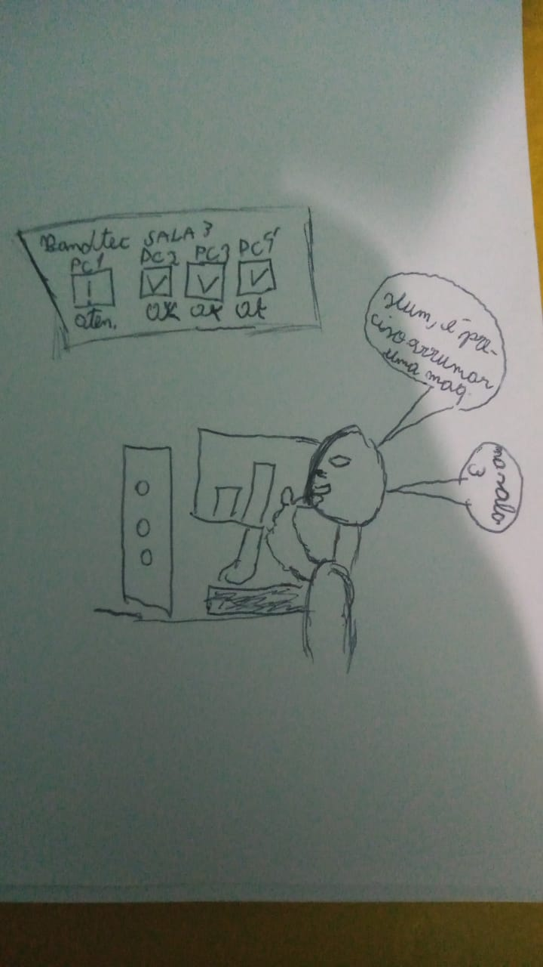
Instituição de ensino - Esboço

Slide 10
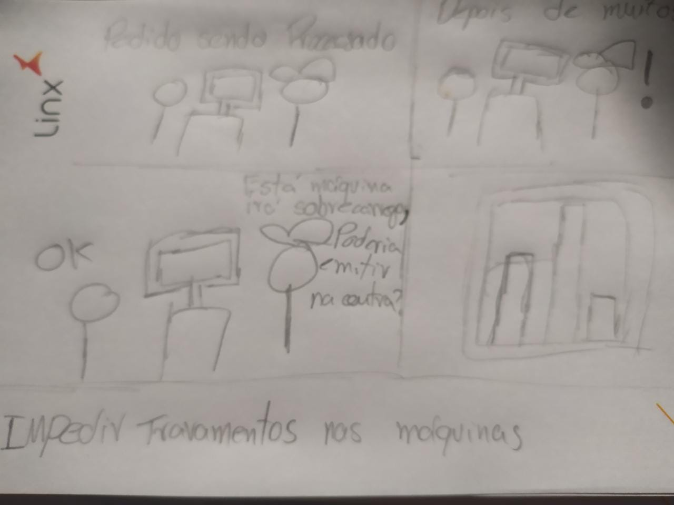
Rede de fastfoods - Esboço

